Slide 1
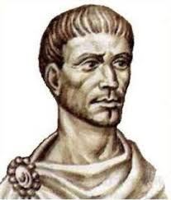
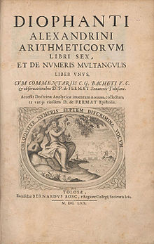
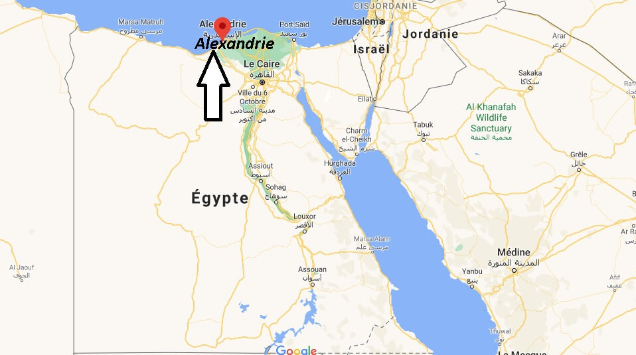
Diophante par Loïk Gilbert

Slide 2
Son épitaphe
Enfance 7
Adolencence 14
Avant mariage 12
Son fils 42
Il a vécu quatre ans
Dénominateur commun 84

Slide 3
X+y+z = 20 alors w=11
W+x+y = 22 alors z=9
W+x+ z = 24 alors y= 7
W+ y + z = 27 alors x=4
3w+3x+3y+3z = 93
#d’inconnues: 4
#équations: 4

